Slide 1
Государственное автономное учреждение здравоохранения Московской области «Центральная городская клиническая больница г. Реутов»
2018 год

Slide 2
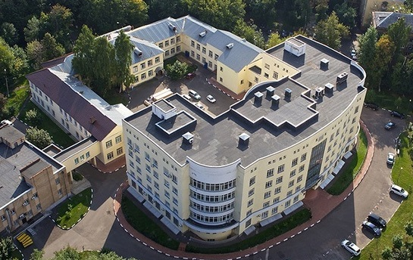
В состав ГАУЗ МО «ЦГКБ г. Реутов» входят следующие структурные подразделения:

Slide 3
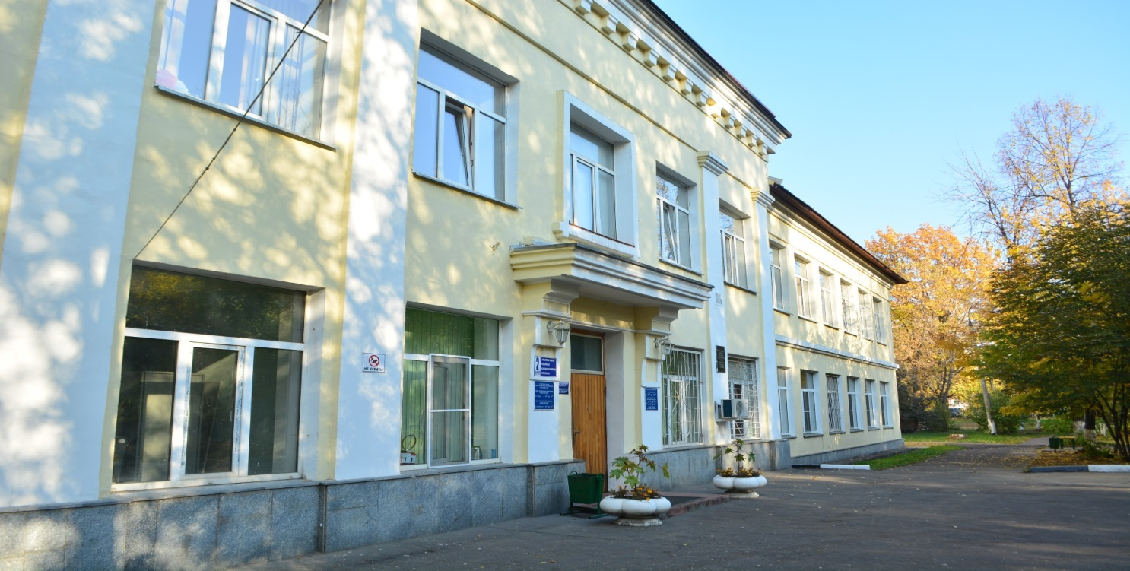
Стационар №1
- кардиологическое отделение; - терапевтическое отделение; - неврологическое отделение;
- педиатрическое отделение; - инфекционное (боксированное)отделение для детей; - женская консультация; - отделение гемодиализа; - отделение противоопухолевой лекарственной терапии; - отделение анестезиологии и реанимации; - гинекологическое отделение.

Slide 4
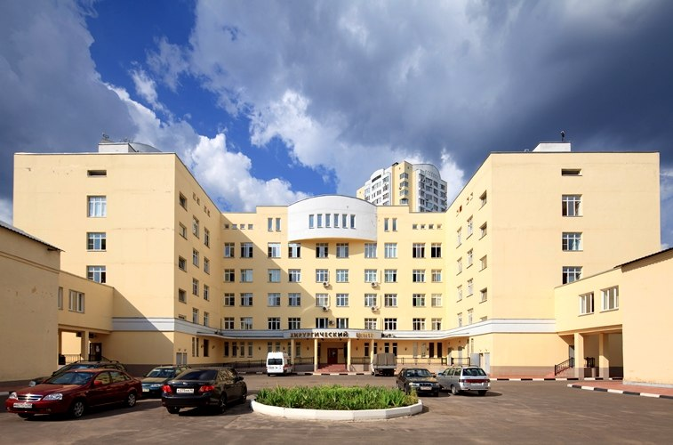
Стационар №2
- отделение плановой хирургии; - отделение экстренной хирургии; - гинекологическое отделение; - эндоскопическое отделение
- отделение анестезиологии и реанимации
- отделение рентгенэндохирургических методов
диагностики и лечения; - травматолого - ортопедическое отделение.

Slide 5
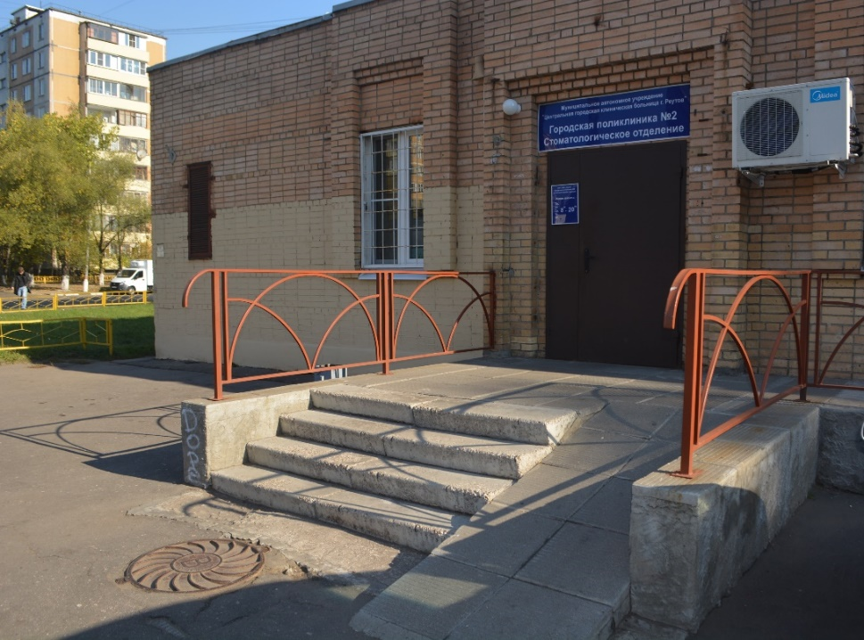
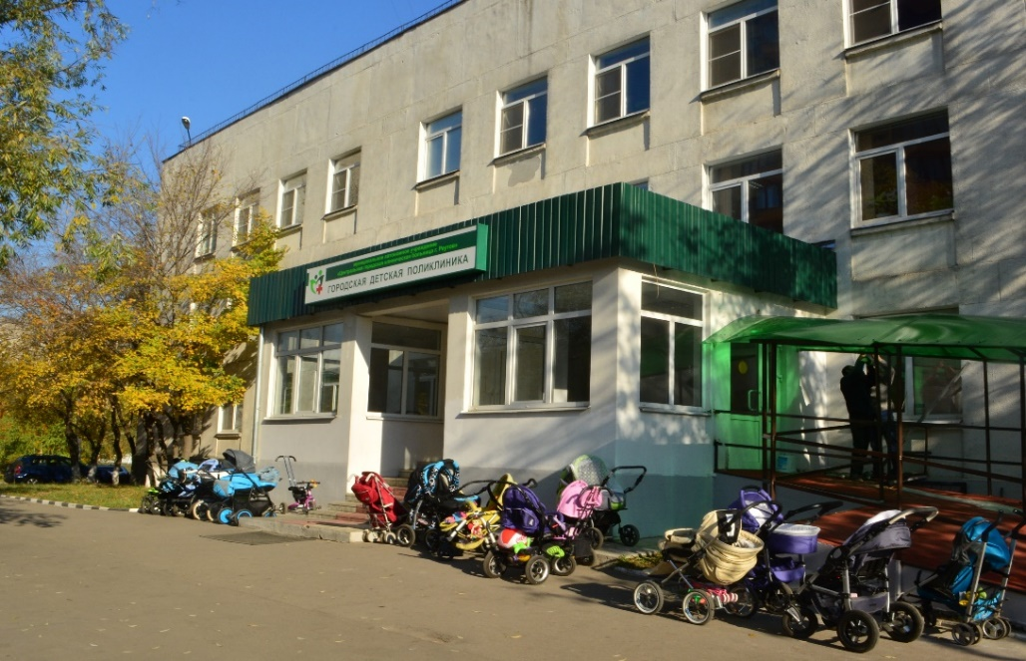
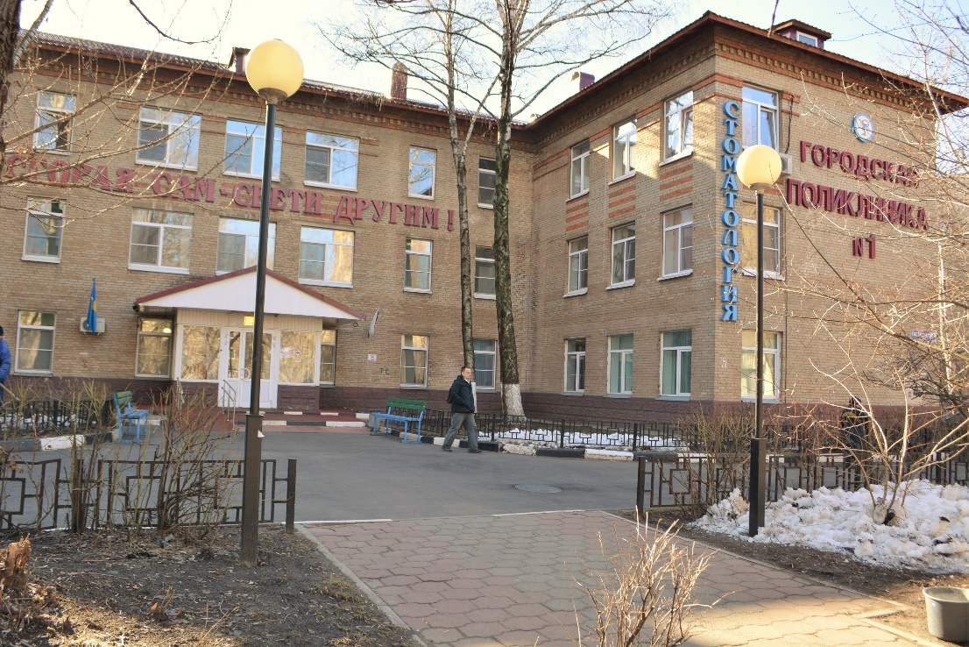
В состав ГАУЗ МО «ЦГКБ г. Реутов» входят 3 городские поликлиники:
Городская
поликлиника №1
Городская поликлиника №2
Городская детская поликлиника

Slide 6
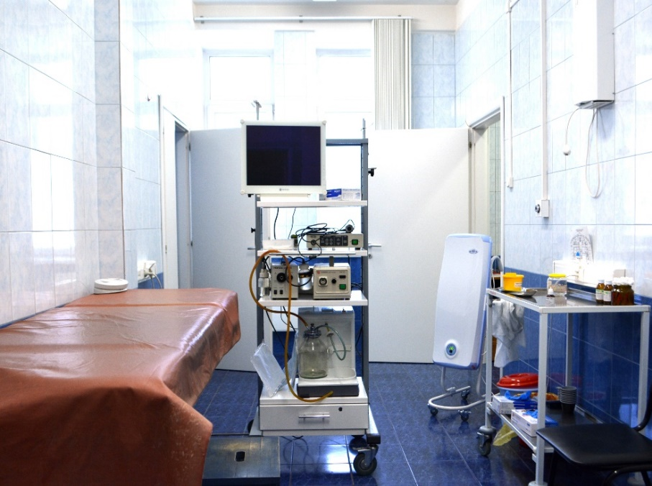
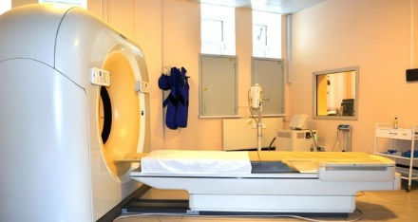
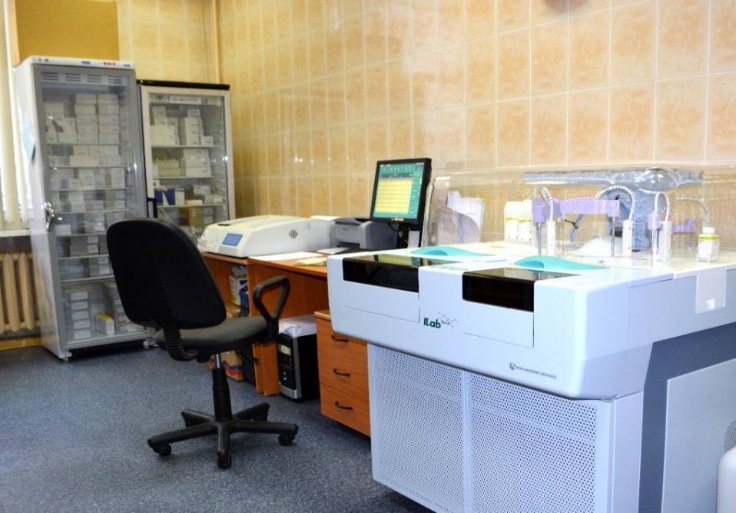
Диагностические подразделения:
Клинико-диагностическая
лаборатория
Клинико-диагностический
центр
Кабинет рентгеновской компьютерной томографии

Slide 7
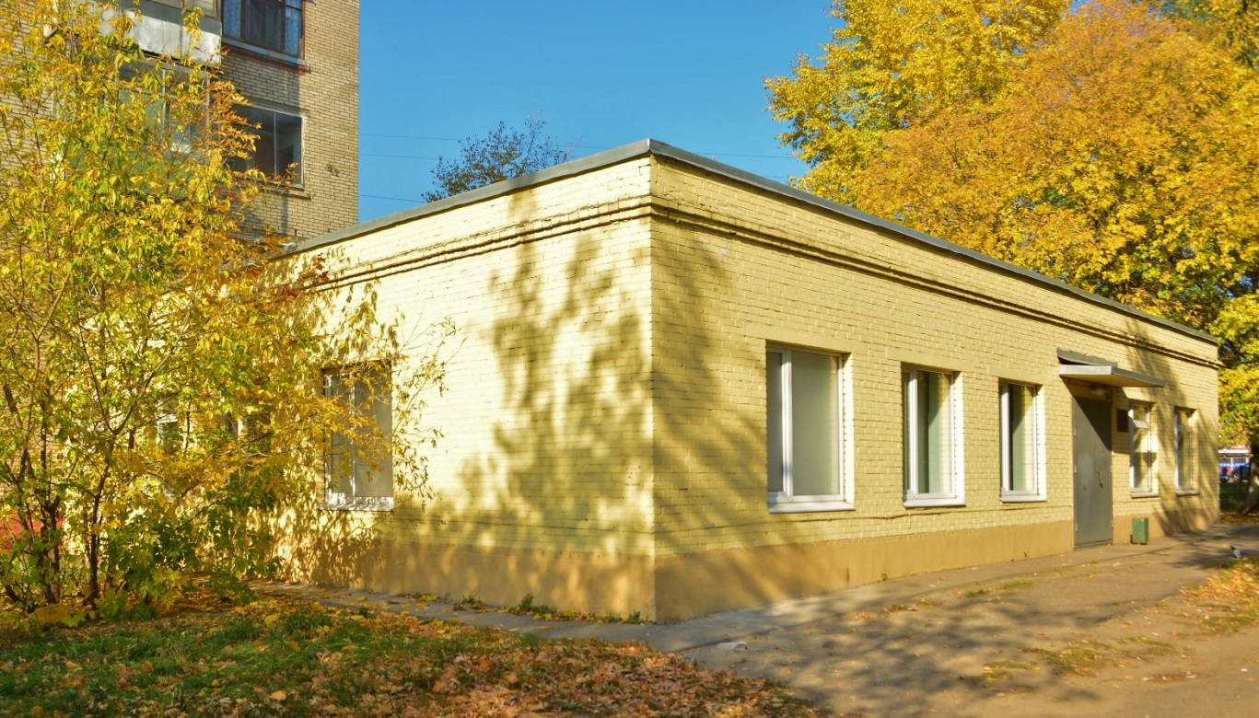
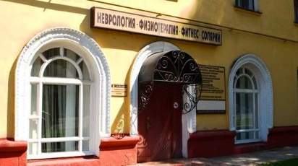
Специализированные подразделения:
Отделение физиотерапии, лечебной физкультуры и реабилитации
Кожно-венерологический диспансер

Slide 8
Врач – анестезиолог-реаниматолог; Врач – терапевт приёмного отделения; Врач – нефролог; Врач – педиатр; Врач – невролог; Врач – кардиолог.
На базе стационарных подразделений ГАУЗ МО «ЦГКБ г. Реутов» открыты следующие врачебные вакансии:

Slide 9
-Врач – терапевт участковый; -Врач – терапевт участковый; -Врач УЗИ диагностики; -Врач – офтальмолог.
На базе амбулаторно-поликлинических подразделений ГАУЗ МО «ЦГКБ г. Реутов» открыты следующие врачебные вакансии:

Slide 10
Реализация жилищной программы: ● Предоставляется служебное жильё; ● Производится компенсация аренды съемного жилья;
● Для отдельных специальностей предусмотрено участие врачей в областной программе льготного ипотечного кредитования:
Врач – терапевт участковый
Врач – педиатр участковый
Врач – анестезиолог-реаниматолог
Врач – невролог
Врач – акушер-гинеколог
Врач – офтальмолог

Slide 11
Средняя заработная плата врачей в ГАУЗ МО «ЦГКБ г. Реутов»
Стационары | Поликлиники
69 000 ₽ | 70 000 ₽
Ежемесячные дополнительные выплаты участковым врачам | 32 000 ₽

Slide 12
Более подробную информацию по вопросам трудоустройства можно получить на сайте reutzdrav.ru и в отделе кадров ГАУЗ МО «ЦГКБ г. Реутов» Адрес: г. Реутов, ул. Ленина, д. 2а, корпус 3, каб.№№ 11,12; тел./факс: (495) 266-69-54 (доб.1120); (495) 528-30-29 e-mail: hrd_reutzdrav@mail.ru Часы работы отдела кадров: будние дни - с 9 до 18 часов, перерыв - с 13 до 14 часов

Slide 13
ЖДЁМ ВАС
В ПОДМОСКОВНОМ РЕУТОВЕ !!!

